Slide 1
ИКОНА

Slide 2
Икона – изображение лиц или событий священной или церковной истории, являющееся предметом почитания.

Slide 3
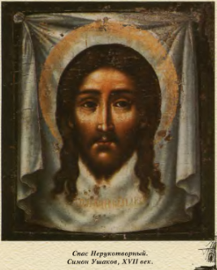
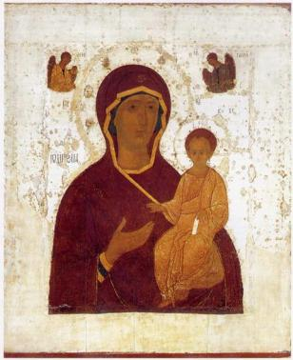
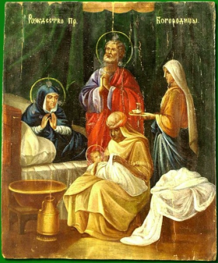

Slide 4
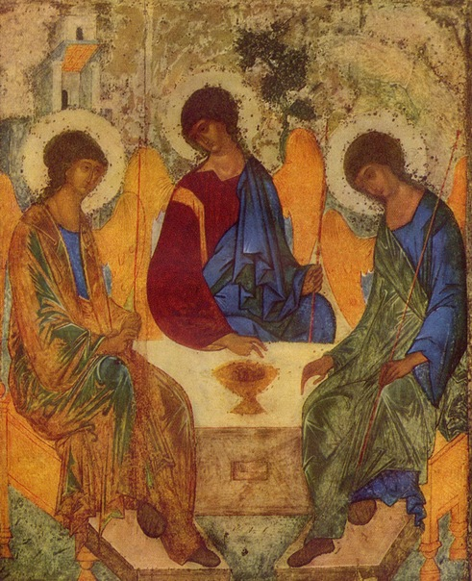
Икона была создана
не для того, чтобы
на нее смотрели,
а чтобы перед нею –
молились!

Slide 5
Иконостас – алтарная перегородка, состоящая из нескольких рядов упорядоченно размещенных икон, отделяющая алтарную часть православного храма от остального помещения.

Slide 6
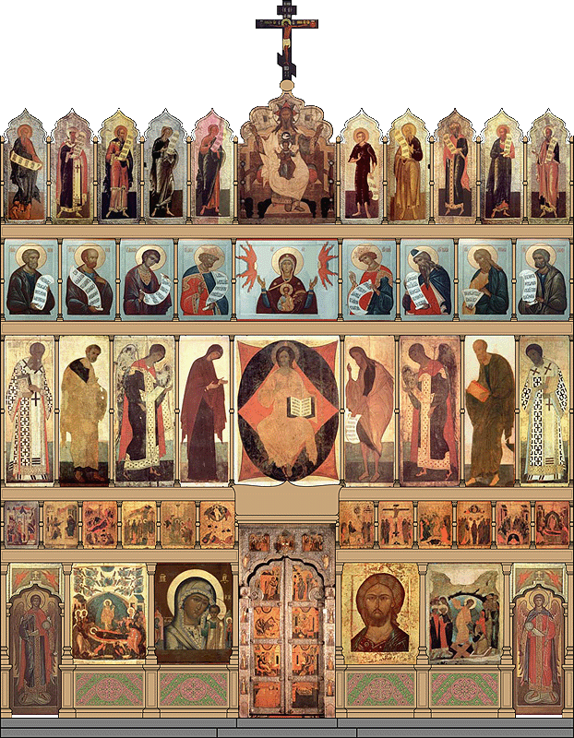

Slide 7
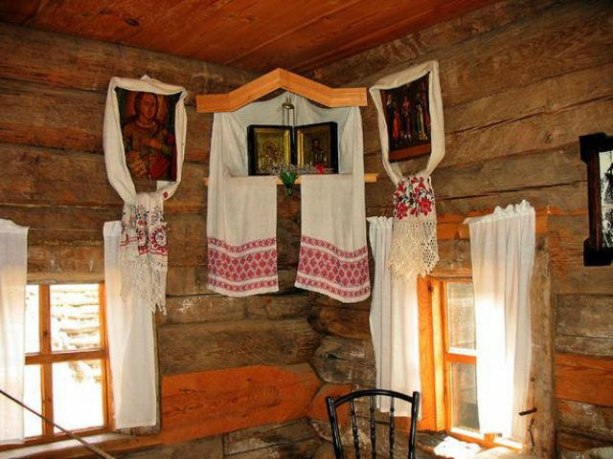
Красный угол в деревенской избе.

Slide 8
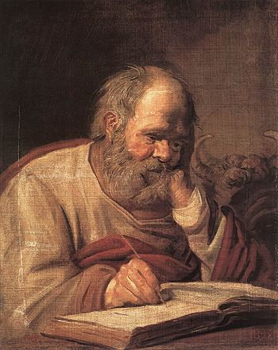
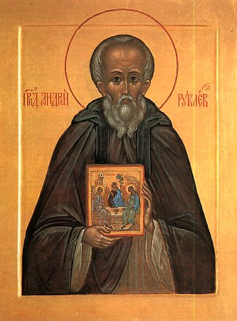
Иконописцы
Святой Лука
Андрей Рублев

Slide 9
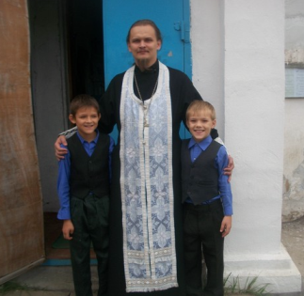
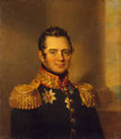
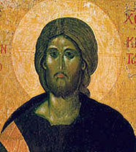
Икона Портрет Фотография

Slide 10
Чем картина отличается от иконы?

Slide 11
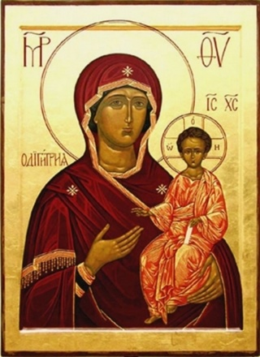
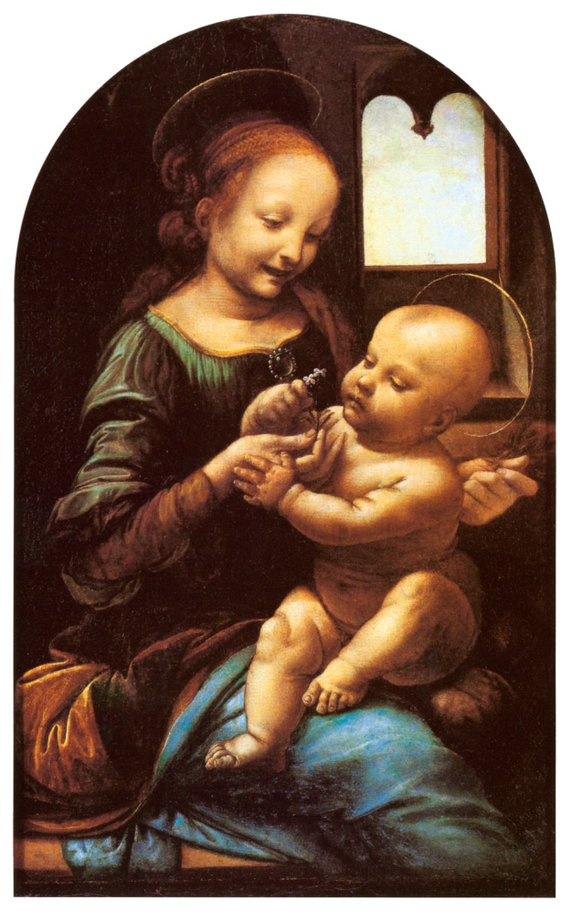
Икона Божией Матери
Леонардо да Винчи
«Мадонна с цветком»

Slide 12
Для иконы характерна подчеркнутая условность изображения, для картины – реалистичность.

Slide 13
Икона Божией Матери
Леонардо да Винчи
«Мадонна с цветком»

Slide 14
Икона – светоносна. Свет исходит от ликов из глубины их, как символ святости.

Slide 15
Икона Божией Матери
Леонардо да Винчи
«Мадонна с цветком»

Slide 16
Для икон характерна единовременность изображения: все события происходят сразу.
На иконе, в отличие от картины, нет заднего плана и горизонта

Slide 17
Голову святого окружает золотой круг. Святой как бы и наполняется светом, и сам же, напитавшись им, излучает свет. Это – нимб – знак Божьей благодати, которая пронизала жизнь и мысли святого

Slide 18
Спасибо за внимание.

